Slide 1
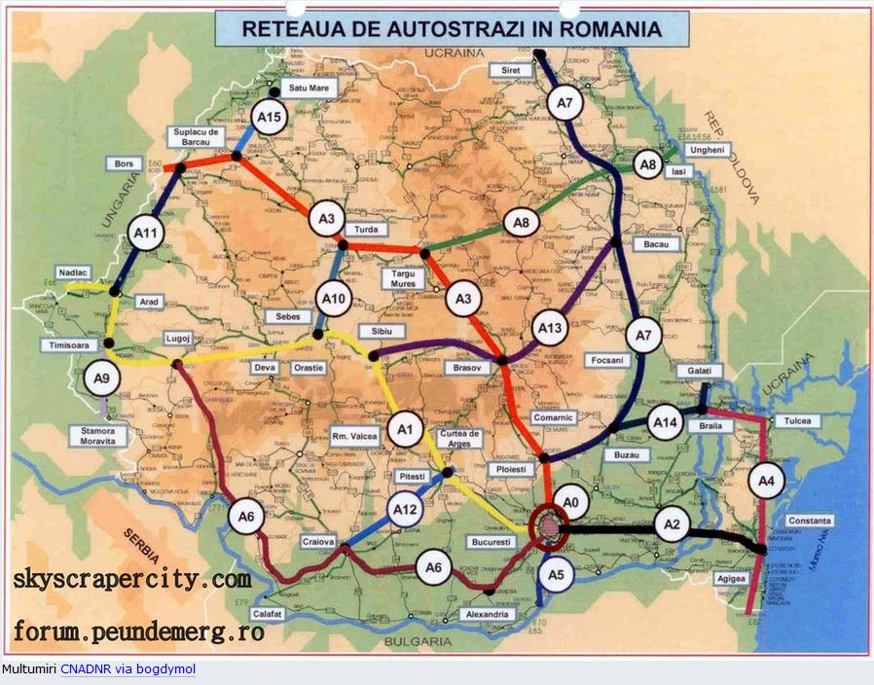
A71
A4
A7
A3
A8
A7
A4
A7
A3
A3
A8
A8
A1
A8
A3
A1
A7
A3
A9
A4
A1
A9
A9
A7
A6
A3
A5
A51
A1
A4
A4
A5
A4
A0
A6
A1
A2
A6
A62
A61
A5

Slide 2
Carte et tracés - Source
Forum.peundemerg.ro
MHN : Autostrazi in Romania – Sinteza
05.01.2014

